Slide 1




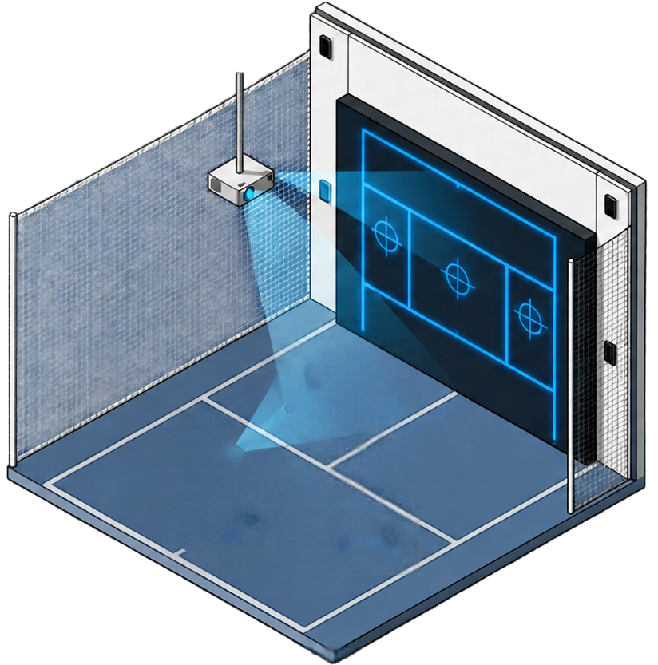



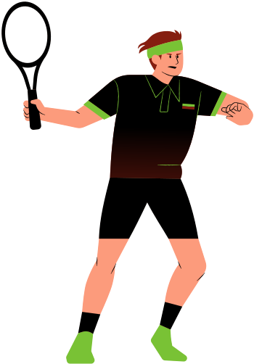
















INOVAÇÃO E EMPREENDEDORISMO
Motion
Tennis
Tênis real. Espaço compacto. Experiência interativa.
A PROPOSTA DE VALOR
Uma solução SportsTech para praticar tênis com bolas e raquetes reais em espaços comerciais compactos. Sensores acústicos IoT localizam o impacto da bola, e uma tela dedicada apresenta feedback de desempenho em tempo real, sem exigir uma quadra completa.
Impacto da bola
3 sensores IoT
Processamento
Tela dedicada
MOTION TENNIS
INOVAÇÃO E EMPREENDEDORISMO
01
Notes:
Projeto acadêmico Motion Tennis. A proposta é uma estação compacta para exercícios de precisão, consistência e controle de golpes, com bolas reais e raquete convencional. A lançadora já é funcional e está em uso. A integração de sensores, comunicação IoT, software, aplicativo, projeção e pontuação está em prototipagem. A ilustração mostra a experiência pretendida, não uma instalação finalizada. O projetor ficará acima da área de jogo, com posição final dependente do ambiente. A área física será definida após testes de trajetória, movimentação e distâncias de segurança. Não substitui a quadra nem o professor.

Slide 2




01 / SOLUÇÃO TECNOLÓGICA
Como funciona o Motion Tennis
SportsTech + IoT
Captação acústica, processamento de sinais e feedback em tempo real
01
02
03
Captação acústica
→
Processamento de sinais
→
Feedback em tempo real
Três sensores IoT registram o som do impacto em pontos distintos da estrutura.
O sistema sincroniza e processa os sinais para estimar a posição do impacto.
A tela dedicada apresenta o resultado e as métricas de desempenho.
EXPERIÊNCIA DE TREINO
VALIDAÇÃO PREVISTA
Tela dedicada com exercícios e desafios, usando bola e raquete reais, em uma estrutura compacta que dispensa quadra regulamentar.
A precisão da localização do impacto será validada nos testes do protótipo.
MOTION TENNIS / INOVAÇÃO E EMPREENDEDORISMO
02
Notes:
A principal vantagem competitiva pretendida é a integração entre espaço compacto, bolas reais, projeção de alvos e dados de desempenho via sensores, IoT e aplicativo. Não se trata de uma vantagem comprovada nem exclusiva. Sua força dependerá de confiabilidade, experiência do usuário, custo de operação e comparação com alternativas. O quadro é conceitual: Motion Tennis é complementar ao treino tradicional. Para o estabelecimento, há potencial de diversificar atrações, gerar receita e ampliar permanência; esses efeitos precisam ser validados. Modos de precisão, regiões específicas, sequências e pontuação poderão ser configurados por software. Clientes adicionais possíveis: academias, centros esportivos e operadores de lazer.

Slide 3



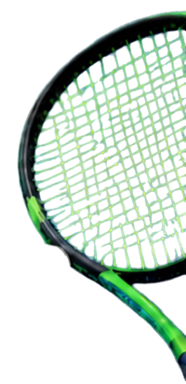

















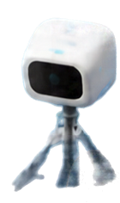
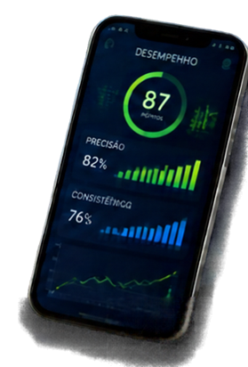






02 / ANÁLISE ESTRATÉGICA
Atratividade de mercado e ambiente competitivo
Motion Tennis
Cinco forças de Porter — análise estratégica inicial
SportsTech + IoT
Rivalidade entre concorrentes
Ameaça de novos entrantes
Poder dos fornecedores
Poder dos compradores
Ameaça de substitutos
Quadras, clubes, academias e atrações esportivas disputam o tempo e o interesse do público.
Outros negócios podem combinar sensores, software e treinamento; integração e parcerias são diferenciais a validar.
Componentes eletrônicos padronizados ampliam as opções; qualidade, compatibilidade e calibração dos sensores precisam ser avaliadas.
Academias, shoppings e centros de lazer negociam preço, suporte e uso do espaço; é essencial demonstrar valor ao estabelecimento.
Aulas, quadras tradicionais, máquinas lançadoras, simuladores e outras atrações atendem necessidades próximas.
Análise estratégica inicial. Validar as hipóteses com potenciais clientes, fornecedores e alternativas existentes.
MOTION TENNIS / INOVAÇÃO E EMPREENDEDORISMO
03

Slide 4

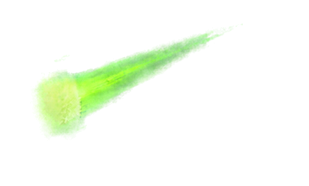

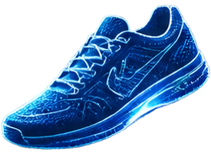



























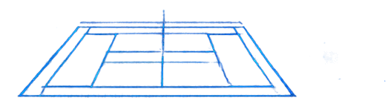
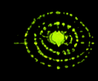




03 / BUSINESS MODEL CANVAS
Estimativa inicial de investimento e retorno
Valores preliminares para validação comercial
8 - Parcerias principais
7 - Atividades principais
2 - Proposta de valor
4 - Relacionamento com clientes
1 - Segmentos de clientes
Calibração e testes
Exercícios e tutoriais
Instalação, suporte e manutenção
Prática com bola e raquete reais em espaço compacto
Feedback em tempo real
Treinos guiados e tutoriais (B2C)
Contratos B2B
Instalação e suporte técnico
Conteúdo e acompanhamento B2C
Estabelecimentos comerciais
Fornecedores de componentes
Profissionais de tênis
Academias, shoppings e centros de lazer
Usuários finais iniciantes e intermediários
6 - Recursos principais
3 - Canais
Três sensores acústicos
Aquisição sincronizada de áudio
Processamento de sinais, tela dedicada e plataforma digital
Prospecção comercial direta
Parcerias com estabelecimentos
Plataforma digital
9 - Estrutura de custos
5 - Fontes de receita
Hardware, estrutura física, integração, desenvolvimento, instalação, conectividade, conteúdo, suporte e manutenção
B2B: implantação R$ 2.900 + R$ 1.490/mês por estação
B2C Digital: R$ 69,90/mês
B2C estação própria: R$ 1.000~5.000 + R$ 59,90/mês
* A cobrança de sessões aos usuários finais, será definida com o estabelecimento parceiro.
MOTION TENNIS / INOVAÇÃO E EMPREENDEDORISMO
04
Notes:
Business Model Canvas: hipótese atual do negócio. Segmentos: contratantes empresariais (shopping centers, centros comerciais, lazer, academias e centros esportivos) e usuários finais (jovens e adultos iniciantes e intermediários). Proposta de valor: treinamento complementar compacto com bolas reais, raquete convencional, alvos projetados, desafios configuráveis e acompanhamento digital a validar. Canais: prospecção de administradoras e operadores, demonstrações, piloto, feiras e canais digitais. Relacionamento: contratos de médio/longo prazo, treinamento de equipe, suporte, manutenção, atualizações e feedback. Receitas: prioridade implantação e mensalidade; operação, serviços adicionais, personalização e patrocínios são possibilidades. Recursos: lançadora já funcional; estrutura protegida, painel, projetor, sensores, microcontroladores, comunicação IoT, app, software, processamento e equipe ainda requerem desenvolvimento/integração/validação. Atividades: integrar tecnologia, testar impactos e confiabilidade, criar exercícios, instalar, manter e prospectar. Parcerias: estabelecimentos prioritários, fornecedores, instalação/manutenção e profissionais do tênis; nenhuma parceria firmada foi informada. Custos: hardware, estrutura, software/IoT, conectividade, equipe, transporte, manutenção, bolas, marketing, ocupação, seguro e segurança. Sem valores estimados; custos serão detalhados após especificação e contrato.

Slide 5



































04 / Investimento e Viabilidade
MVP, piloto e economia por estação
Estimativa preliminar
01
02
03
04
MVP e primeiro piloto
Custo direto por estação B2B
Oferta B2B como serviço
Receita bruta B2B no 1º ano
R$ 2.000 — protótipo, plataforma inicial, tutoriais e testes em local parceiro
R$ 1.000
R$ 2.900 de implantação + R$ 1.490 mensais por estação
Cerca de R$ 20.780 por estação
7 A 15 MESES
REFERÊNCIA-BASE: ~10 MESES
VALIDAR COM COTAÇÕES E PILOTO
Contribuição mensal estimada
Cerca de R$ 1.240 por estação, após R$ 250/mês de suporte, conectividade e manutenção
Recuperação do custo direto da estação
Contribuição mensal por estação = mensalidade B2B − custos diretos recorrentes. Prazo de recuperação estimado = (custo da estação − taxa de implantação) ÷ contribuição mensal. Estimativas antes de impostos, desenvolvimento inicial, aquisição de clientes, custos administrativos, financiamento e outros custos gerais; o prazo da estação não representa o retorno do investimento total no MVP.
MOTION
TENNIS
INOVAÇÃO E EMPREENDEDORISMO
05
Notes:
A prioridade comercial é o B2B: Motion Tennis contrata com shopping centers e outros estabelecimentos responsáveis pela disponibilização da experiência. Modelo inicial a avaliar: taxa de implantação mais mensalidade recorrente, em contratos de uso, disponibilização ou operação. O usuário final pode ser cobrado pelo próprio estabelecimento ou por outro arranjo negociado. O escopo básico de suporte e manutenção deverá constar do contrato; serviços além desse escopo, personalização, novos modos, publicidade e patrocínio são oportunidades futuras. Expansão por estações adicionais depende de validação e viabilidade econômica. Não existem contratos, clientes, parcerias firmadas ou receitas comprovadas informados neste projeto.

Slide 6





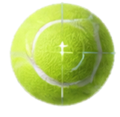





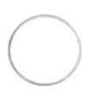





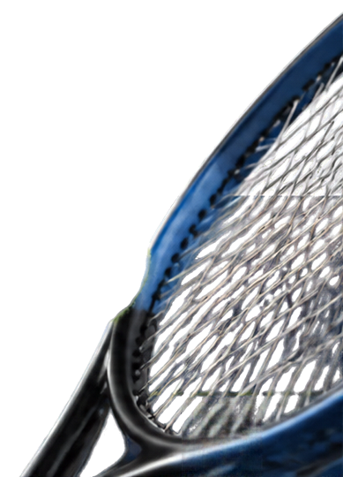





05 / ROADMAP DE VALIDAÇÃO E EXPANSÃO
Validar primeiro.
Expandir depois.
1. Integrar
2. Testar usuários
3. Pilotar
4. Contratar
5. Replicar
Impactos, IoT, app, pontuação e segurança
Usabilidade, treino e consistência do feedback
Uso, custos e aceitação em estabelecimento parceiro
Implantação, mensalidade e responsabilidades
Novas unidades, somente com viabilidade demonstrada
VISÃO DE LONGO PRAZO
Uma solução compacta e replicável de tênis,
com esporte, tecnologia e acompanhamento de desempenho.
MOTION TENNIS
/
INOVAÇÃO E EMPREENDEDORISMO
06

